Slide 1
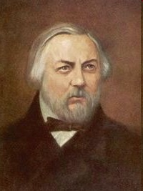
М.И.Глинка Опера «Руслан и Людмила»

Slide 2
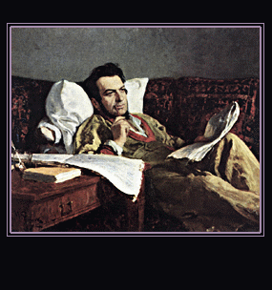
И.Е. Репин. М. И. Глинка за сочинением «Руслана и Людмилы»
М.И. Глинка был основоположником русской классической музыки и, в том числе, оперной. Истоки музыки Глинки ведут в русское народное творчество.

Slide 3
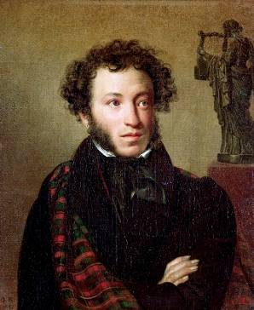
История возникновения оперы
Ещё при жизни А.С. Пушкина М.И. Глинка задумал оперу по его юношеской поэме «Руслан и Людмила» (1820). Великий поэт заинтересовался этим замыслом и даже принял участие в обсуждении плана будущей оперы. Однако трагическая гибель поэта не допустила исполнить это намерение.

Slide 4
Опера "Руслан и Людмила«
Опера в пяти действиях. Либретто В.Ф. Ширкова, К.А. Бахтурина и М.И. Глинки по одноименной поэме А.С. Пушкина.
Первая постановка: Петербург, 27 ноября (9 декабря) 1842 года, Мариинский театр.

Slide 5
Действующие лица:
Светозар, великий князь киевский, - бас.
Людмила, его дочь, - сопрано.
Руслан, витязь, жених Людмилы, - баритон.
Ратмир, князь хазарский, - контральто.
Фарлаф, витязь варяжский, - бас.
Горислава, пленница Ратмира, - сопрано.
Финн, добрый волшебник, - тенор.
Баян, сказитель, - тенор.
Наина, злая волшебница - меццо-сопрано.
Черномор, карлик, злой волшебник, - роль без слов.
Сыновья Светозара, витязи, бояре и боярыни, сенные девушки, няни и мамки, отроки, гридни, чашники, стольники, дружина и народ; девы волшебного замка, арапы, карлы, рабы Черномора, нимфы и ундины.
Действие происходит во времена Киевской Руси.

Slide 6
История создания
В текст оперы вошли некоторые фрагменты поэмы, но в целом он написан заново. Глинка и либреттисты внесли ряд изменений в состав действующих лиц. Исчезли одни персонажи (Рогдай), появились другие (Горислава); подверглись некоторой переделке и сюжетные линии поэмы.
Замысел оперы в значительной степени отличается от литературного первоисточника. Гениальной юношеской поэме Пушкина (1820), основанной на темах русского сказочного эпоса, присущи черты легкой иронии, шутливого отношения к героям. От такой трактовки сюжета Глинка отказался. Он создал произведение эпического размаха, исполненное больших мыслей, широких жизненных обобщений. В опере воспеваются героизм, благородство чувств, верность в любви, высмеивается трусость, осуждаются коварство, злоба, жестокость. Через все произведение композитор проводит мысль о победе света над тьмой, о торжестве жизни. Традиционный сказочный сюжет с подвигами, фантастикой, волшебными превращениями Глинка использовал для показа разнообразных характеров, сложных взаимоотношений между людьми, создав галерею человеческих типов. Среди них - рыцарски благородный и мужественный Руслан, нежная Людмила, вдохновенный Баян, пылкий Ратмир, верная Горислава, трусливый Фарлаф, мудрый Финн, коварная Наина, жестокий Черномор.
Опера писалась Глинкой в течение пяти лет с большими перерывами: она была закончена в 1842 году.

Slide 7
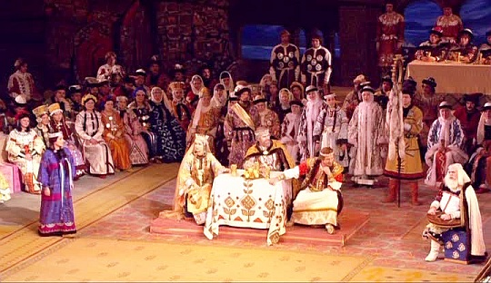
Действие 1
Светозар, великий князь киевский, устраивает пир в честь своей дочери Людмилы. Претенденты на руку Людмилы - витязи Руслан, Ратмир и Фарлаф - окружают прекрасную княжну. Людмила подает руку Руслану. Князь одобряет выбор дочери, и пир переходит в свадебное торжество. Боян предрекает в своих песнях беду, грозящую молодой чете, но он же поет о том, что любовь Руслана и Людмилы воспоет поэт севера. Народ желает счастья молодой чете. Вдруг страшный гром потрясает хоромы. Когда все приходят в себя, оказывается, что Людмила исчезла. Светозар в отчаянии обещает руку Людмилы тому, кто возвратит исчезнувшую княжну.

Slide 8
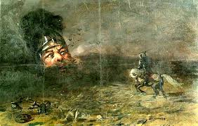
Действие 2
Картина 1. Руслан в хижине волшебника Финна. Здесь молодой витязь узнает, что его невеста находится во власти злого карлика Черномора. Финн повествует о своей любви к надменной красавице Наине и о том, как он попытался чарами воспламенить в ней любовь к себе. Но он в страхе бежал от своей возлюбленной, которая к тому времени состарилась и стала ведьмой. Любовь Наины обратилась в великую злобу, и теперь она будет мстить всем влюбленным. Картина 2. Фарлаф также старается напасть на след Людмилы. Его союзница, волшебница Наина, советует ему не делать ничего иного, как идти вслед за Русланом, который наверняка найдет Людмилу, и тогда Фарлафу останется только убить его и завладеть беззащитной девушкой. Картина 3. Тем временем Руслан уже далеко. Конь приносит его на заколдованное поле, усеянное мертвыми костями. Огромная голова - жертва Черномора - насмехается над Русланом, и тот наносит ей удар. Появляется волшебный меч, голова умирает, но успевает поведать тайну: только этим мечом можно отсечь бороду Черномора и лишить его колдовской силы.

Slide 9
Действие 3
Дворец волшебницы Наины. Она обещала Фарлафу избавить его от соперников. Ее чаровницы заманили к себе Ратмира и не отпускают его, лишая воли, обольщая его песнями, танцами и своей красотой. Потом его должна убить Наина. Такая же участь ждет и Руслана. Тщетно пытается помешать чарам Наины ее пленница Горислава, покинувшая свой гарем в поисках Ратмира. Но появляется Финн и освобождает героев. Они все вместе отправляются на север.

Slide 10
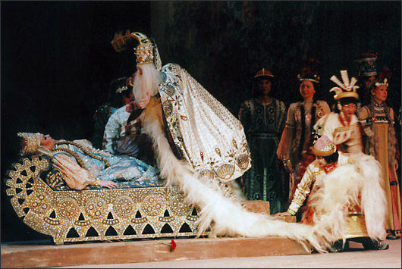
Действие 4
Во дворце Черномора музыкой и танцами развлекают Людмилу. Все напрасно! Княжна думает только о своем возлюбленном Руслане.
Но вот звучит боевой рог: Руслан перед дворцом Черномора! Черномор погружает Людмилу в глубокий сон, а затем принимает вызов Руслана на смертный бой. Волшебным мечом Руслан отрезает карлику бороду, в которой содержалось его могущество. Руслан побеждает Черномора и спешит к Людмиле. Но княжна не чувствует объятий Руслана, она спит глубоким сном.

Slide 11
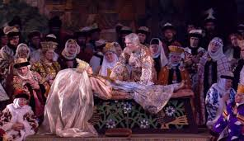
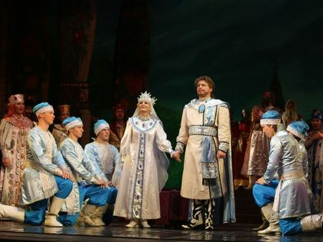
Действие 5
Во дворце Светозара в Киеве оплакивают прекрасную Людмилу, которую никто не может разбудить. Но волшебство можно победить только волшебством. Друг и помощник Руслана, волшебник Финн, освобождает Людмилу от чар злого Черномора. Людмила просыпается и под ликование всех присутствующих падает в объятия Руслана.

